Slide 1

POSTGRESQL
Felipe Cardoso e João Borba

Slide 2

O QUE É O POSTGRESQL?
O PostgreSQL é um poderoso sistema de banco de dados objeto-relacional de código aberto que utiliza e estende a linguagem SQL, combinada com diversos recursos que permitem armazenar e dimensionar com segurança as cargas de trabalho de dados mais complexas. As origens do PostgreSQL remontam a 1986, como parte do projeto POSTGRES na Universidade da Califórnia em Berkeley, e contam com quase 40 anos de desenvolvimento ativo em sua plataforma principal.

Slide 3

QUEM CRIOU?
O PostgreSQL foi desenvolvido no Departamento de Ciência da Computação da Universidade da Califórnia em Berkeley. O criador do projeto POSTGRES é o Professor Michael Stonebraker, criado em 8 de julho de 1996.

Slide 4
CARACTERÍSTICAS DO POSTGRESQL
O PostgreSQL oferece diversos recursos que visam auxiliar desenvolvedores na criação de aplicações, administradores na proteção da integridade dos dados e na construção de ambientes tolerantes a falhas, além de ajudar você a gerenciar seus dados, independentemente do tamanho do conjunto de dados. Além de ser gratuito e de código aberto, o PostgreSQL é altamente extensível. Por exemplo, você pode definir seus próprios tipos de dados, criar funções personalizadas e até mesmo escrever código em diferentes linguagens de programação sem precisar recompilar seu banco de dados!

Slide 5

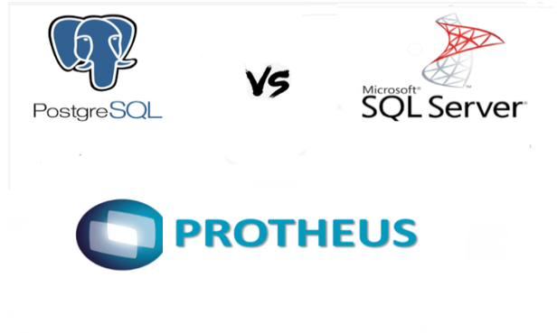
DIFERENCIAL
O PostgreSQL se destaca em comparação com outros SGBDs por sua conformidade abrangente com o SQL, escalabilidade, desempenho e eficiência de custos. Essas características o tornam uma escolha popular entre desenvolvedores e administradores de banco de dados. O PostgreSQL é um sistema de banco de dados extremamente robusto, capaz de suportar um grande volume de dados, com baixo custo de manutenção e alta estabilidade.

Slide 6
Característica | PostgreSQL | MySQL | Microsoft SQL Server | Oracle Database | MongoDB
Tipo de Banco | Relacional (Objeto-Relacional) | Relacional | Relacional | Relacional | Documento (NoSQL)
Licença | Open Source | Open Source/Comercial | Comercial | Comercial | Open Source/Comercial
Desempenho | Excelente em consultas complexas/leitura | Muito rápido em transações simples (OLTP) | Excelente, especialmente em ambientes MS | Excelente, otimizado para qualquer carga de trabalho | Rápido para inserções/leituras de documentos (simples)
Segurança | Muito Alta (Recursos robustos e auditoria) | Boa (Requer configuração rigorosa de permissões) | Alta (Integração forte com AD, recursos corporativos) | Mais Alta (Recursos de segurança e conformidade de nível militar) | Média/Alta (Requer configuração de autenticação, criptografia)
Foco Principal | Integridade/Funcionalidades Avançadas | Aplicações Web/Transações Simples | Aplicações Empresariais (Ecossistema MS) | Aplicações de Missão Crítica (Grande Escala) | Dados Flexíveis/Alto Volume de Escrita
Custo | Grátis | Grátis ou Pago | Pago (Geralmente Alto) | Pago (Alto) | Grátis ou Pago

Slide 7
COMO UTILIZAR?
Para instalar o postgreSQL acesse o link
https://www.postgresql.org/download/
e baixe a versão para seu sistema operacional (windows, MacOS, Linux (qualquer distro), BSD (qualquer distro) ou o Solaris (atualmente sem suporte à pacotes binários pré-compilados, para instalar é necessário compilar o código fonte).
Depois de instalado para criar basta rodar o comando ‘CREATE DATABASE nome_do_banco’ na linha de comando do SQL Shell (psql).

Slide 8
COMANDOS ESPECÍFICOS:
ABORT = desfaz imediatamente a transação corrente, diferente do padrão SQL que usa apenas ROLLBACK
ALTER AGGREGATE = permite modificar funções de agregação já existentes.
CREATE AGGREGATE = criação de funções de agregação personalizadas.
CREATE EVENT TRIGGER = cria gatilhos que respondem a eventos de DDL (como criação de tabelas).
ALTER EVENT TRIGGER = modifica gatilhos de evento.
VACUUM = limpa registros mortos e otimiza tabelas.
ANALYZE = coleta estatísticas para o otimizador de consultas.
REINDEX = recria índices corrompidos ou ineficientes.
ALTER COLLATION = modifica regras de ordenação de texto.
ALTER DOMAIN = altera domínios (tipos definidos pelo usuário).
ALTER FOREIGN DATA WRAPPER = gerencia conectores para dados externos.

Slide 9
VIDEO
https://youtube.com/shorts/RctRuV8hObw?si=5Kx89Pml05UqQY5J

Slide 10
REFERÊNCIAS
https://www-postgresql.org
https://www.hashtagtreinamentos.com/instalacao-do-postgresql-sql
https://www.postgresql.org/docs/current/sql-commands.html
https://learnsql.com.br/blog/os-comandos-mais-comuns-do-postgresql-um-guia-para-iniciantes/
https://www.devmedia.com.br/principais-comandos-sql-com-postgresql/23366
https://www.tecspace.com.br
https://timbira.com.br

Slide 11
REFERÊNCIAS
https://oul.com.br
https://www.driven.com.br/blog/postgre-sql/
https://halleyoliv.gitlab.io/pgdocptbr/sql-commands.html
https://www.postgresql.org/docs/current/sql-commands.html

Slide 12
OBRIGADO!

